Slide 1
Weekly Report
Presenter: Sheng-Hsing Hsiao
Advisor: Jyh-Shing Roger Jang
Dept. of CSIE, National Taiwan University, Taiwan

Slide 2
Outline
Evaluate face Recognition on LFW dataset
Training Super-Resolution on VGGFace2 with WDSR
Demo

Slide 3
Evaluate on LFW dataset
LFW Face Dataset:
5749 celebrities, each contains 1~10 images, 13233 images in total
My method:
For each celebrity, downloaded 10 images from google.
Applied Vgg16/Resnet50/Facenet face feature extractor to encode these images and merged to a NumPy array.
Encoded every image in LFW dataset and calculated the distance with each person’s feature.

Slide 4
Evaluate on LFW dataset
Result:

Slide 5

Training Super-Resolution
Super-Resolution
Peak signal-to-noise ratio (PSNR)
Notes:
第一張圖是原圖，第二張圖是將原圖進行3倍下採樣後，用Bicubic插值算法[1]進行SR恢復的圖像，從圖像整體來看，第二張圖比第一張圖要顯得糊一些，如果將蝴蝶的翅膀紋路放大看可以發現，第二張圖的細節已經很不​​清晰，紋路間的邊緣已經模糊。這正是SR這個方向所面臨的挑戰。
Psnr有用到mse的計算
MSE越小，則PSNR越大；所以PSNR越大，代表著圖像質量越好
PSNR高於40dB說明圖像質量極好（即非常接近原始圖像），
在30—40dB通常表示圖像質量是好的（即失真可以察覺但可以接受），
在20—30dB說明圖像質量差；
最後，PSNR低於20dB圖像不可接受

Slide 6
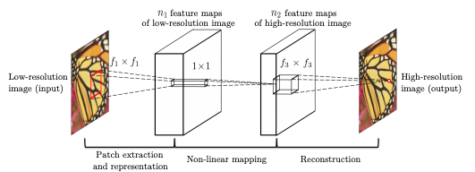
Training Super-Resolution
Super-Resolution
SRCNN (Learning a Deep Convolutional Network for Image Super-Resolution , ECCV2014)
Notes:
先用bicubic 將LS的放大成目標尺寸
三層卷積網絡擬合非線性映射
輸出高分辨率
作者將三層卷積的結構解釋成三個步驟：圖像塊的提取和特徵表示，特徵非線性映射和最終的重建

Slide 7
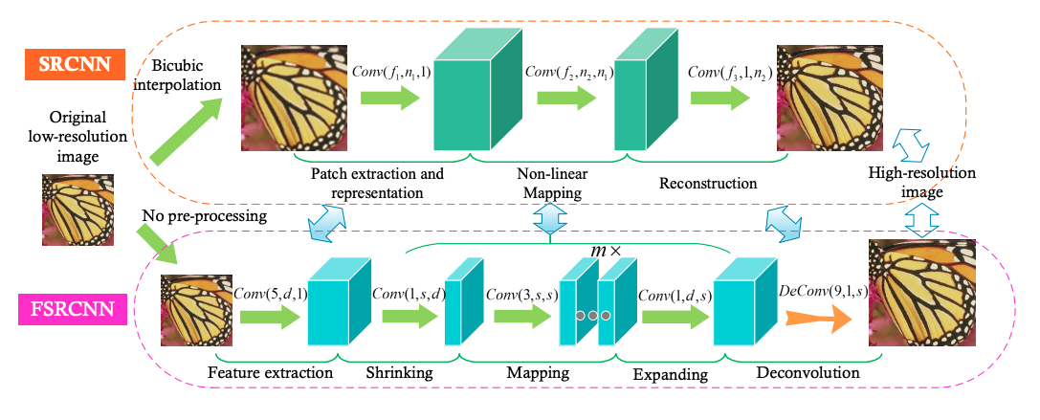
Training Super-Resolution
Super-Resolution
FSRCNN (Accelerating the Super-Resolution Convolutional Neural Network , ECCV2016)
Notes:
FSRCNN改進一是在最後使用了一個反捲積層放大尺寸，因此可以直接將原始的低分辨率圖像輸入到網絡中，而不是像之前SRCNN那樣需要先通過bicubic方法放大尺寸
二改變特徵維數，使用更小的捲積核和使用更多的映射層
三是可以共享其中的映射層，如果需要訓練不同上採樣倍率的模型，只需要fine-tuning最後的反捲積層

Slide 8
Training Super-Resolution
Super-Resolution
VDSR (Accurate Image Super-Resolution Using Very Deep Convolutional Networks , CVPR2016)
Notes:
ResNet的提出，解決了之前網絡結構比較深時無法訓練的問題，性能也得到了提升
VDSR論文​​中作者提到 低分辨率圖像和輸出的高分辨率圖像在很大程度上是相似的也就是指低分辨率圖像攜帶的低頻信息與高分辨率圖像的低頻信息相近
訓練時帶上這部分會多花費大量的時間，實際上我們只需要學習高分辨率圖像和低分辨率圖像之間的高頻部分殘差即可。
VDSR將插值後得到的變成目標尺寸的低分辨率圖像作為網絡的輸入，再將這個圖像與網絡學到的殘差相加得到最終的網絡的輸出。

Slide 9
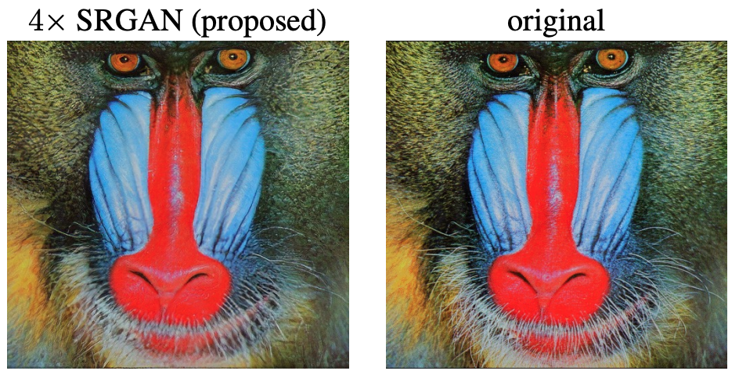
Training Super-Resolution
Super-Resolution
SRGAN (Photo-Realistic Single Image Super-Resolution Using a Generative Adversarial Network , CVPR2017)
Notes:
SRGAN利用感知損失(perceptual loss)和對抗損失(adversarial loss)來提升恢復出的圖片的真實感。使生成圖片和目標圖片在語義和風格上更相似。
均方誤差rmse優化SRResNet(SRGAN的生成網絡部分)，能夠得到具有很高的峰值信噪比psnr的結果
在訓練好的VGG模型的高層特徵上計算感知損失來優化SRGAN，並結合SRGAN的判別網絡，能夠得到峰值信噪比雖然不是最高，但是具有逼真視覺效果的結果。

Slide 10
Training Super-Resolution
Super-Resolution
EDSR (Enhanced Deep Residual Networks for Single Image Super-Resolution , CVPRW2017)
Notes:
EDSR是NTIRE2017超分辨率挑戰賽上獲得冠軍的方案。如論文中所說，EDSR最有意義的模型性能提升是去除掉了SRResNet多餘的模塊，
把批規範化處理(batch normalization, BN)操作給去掉了
原始的ResNet最一開始是被提出來解決高層的計算機視覺問題，比如分類和檢測，直接把ResNet的結構應用到像超分辨率這樣的低層計算機視覺問題，顯然不是最優的。由於批規範化層消耗了與它前面的捲積層相同大小的內存，在去掉這一步操作後，相同的計算資源下，EDSR就可以堆疊更多的網絡層或者使每層提取更多的特徵，從而得到更好的性能表現。

Slide 11
Training Super-Resolution
Super-Resolution
WDSR (Wide Activation for Efficient and Accurate Image Super-Resolution, CVPR Workshop 2018)
Notes:
左邊就是ESDR，右邊就是WDSR-A。我們可以從relu前卷積核的filter數看到，後者(192)是前者(64)的3倍。不過前者在relu後的filter數是後者的2倍。作者主要提的trick就是增加激活函數前的特徵圖的channel數。這樣效果會更好。
Weight Normalization加入效果更好

Slide 12
Training Super-Resolution
VGGFace2 (A large scale image dataset for face recognition)
9,000 + identities
3.3 million + faces
362 ~ per-subject samples

Slide 13
Training Super-Resolution
My method
Select images whose shape above 1k as our training data.
Face alignment according bounding boxes provided by the dataset.
Downscale these images x2, x3, x4.
Notes:
Total 5219
4639 train
580 val

Slide 14
Demo
HR
Bicubic X4
WDSR X4
HR

Slide 15
Demo
HR
Bicubic X4
WDSR X4
HR

Slide 16
Related Work
Reference
Dong, Chao, Chen Change Loy, and Xiaoou Tang. "Accelerating the super-resolution convolutional neural network." European Conference on Computer Vision. Springer, Cham, 2016.
Kim, Jiwon, Jung Kwon Lee, and Kyoung Mu Lee. "Accurate image super-resolution using very deep convolutional networks." Proceedings of the IEEE conference on computer vision and pattern recognition. 2016.
Cao, Qiong, et al. "Vggface2: A dataset for recognising faces across pose and age." Automatic Face & Gesture Recognition (FG 2018), 2018 13th IEEE International Conference on. IEEE, 2018.

Slide 17
Related Work
Reference
Ledig, Christian, et al. "Photo-realistic single image super-resolution using a generative adversarial network." 2017 IEEE Conference on Computer Vision and Pattern Recognition (CVPR). IEEE, 2017.
Lim, Bee, et al. "Enhanced deep residual networks for single image super-resolution." The IEEE conference on computer vision and pattern recognition (CVPR) workshops. Vol. 1. No. 2. 2017.
Yu, Jiahui, et al. "Wide Activation for Efficient and Accurate Image Super-Resolution." arXiv preprint arXiv:1808.08718 (2018).
Dong, Chao, et al. "Learning a deep convolutional network for image super-resolution." European conference on computer vision. Springer, Cham, 2014.

Slide 18
Thank you for your attention

